Slide 1

Java 9 新特性之核心库
做技术人的指路明灯,做职场生涯的精神导师
授课讲师：小马哥
咨询QQ：1191971402

Slide 2
往期公开课
《Spring Annotation 驱动编程》
《 Java 9 异步并发编程》
《 Java 8 异步并发编程》
《异步事件 Web 驱动编程》
《深入浅出 Spring Boot 管控》
《深入浅出 Spring Boot 日志》
《微服务实践之路（二） 》
《微服务实践之路》

Slide 3
主要议题
Java 9 新特性简介
Java 9 核心库
问答互动

Slide 4
Java 9 新特性简介
重要新特性
模块化
核心库
安全
部署
JVM
调优
详情
http://docs.oracle.com/javase/9/whatsnew/toc.htm

Slide 5
Java 9 核心库
讨论范围
集合工厂方法（Factory Method of Collections）
进程（Process）
堆栈 API（Stack-Walking API）
变量处理（Variable Handles）
统一日志 API（Platform Logging API）
自旋等待提示（Spin-Wait Hints）
压缩字符串（Compact String）
GitHub 资源：https://github.com/mercyblitz

Slide 6
小马哥的新书
《Spring Boot 编程思想》
上市时间：预计2018年初
特点：
系统学习，拒绝浅尝辄止
重视规范，了解发展趋势
场景分析，掌握技术选型
源码解读，理解设计思想
实战演练，巩固学习成果

Slide 7

1
PART ONE
学院介绍

Slide 8
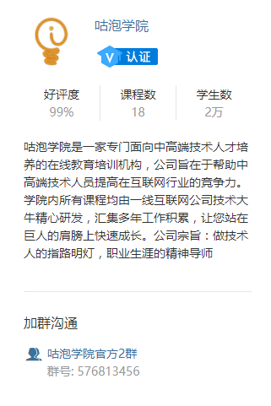


学院介绍

Slide 9
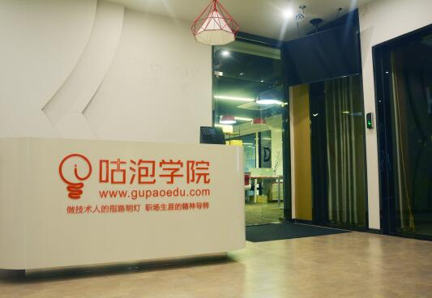



学院介绍
成立上海咕泡网络技术有限公司
2016年08月
01 BUSINESS SECTION
We have many PowerPoint templates that has been specifically designed to help anyone that is stepping into the world of PowerPoint for the very first time.
2016年12月
完成第一版课程初稿，提炼出公司的办学宗旨：
做技术人的之路明灯，做职场生涯的精神导师
申请入驻腾讯课堂,完成课程体系完善
2017年02月
2017年3月
在腾讯课堂正式开课
学生报名数达到30，同时被腾讯课堂选为精品课程
2017年05月
2017年6月
企业入驻麓谷企业广场
VIP课程报名参加学习的人数已超300人
2017年08月

Slide 10
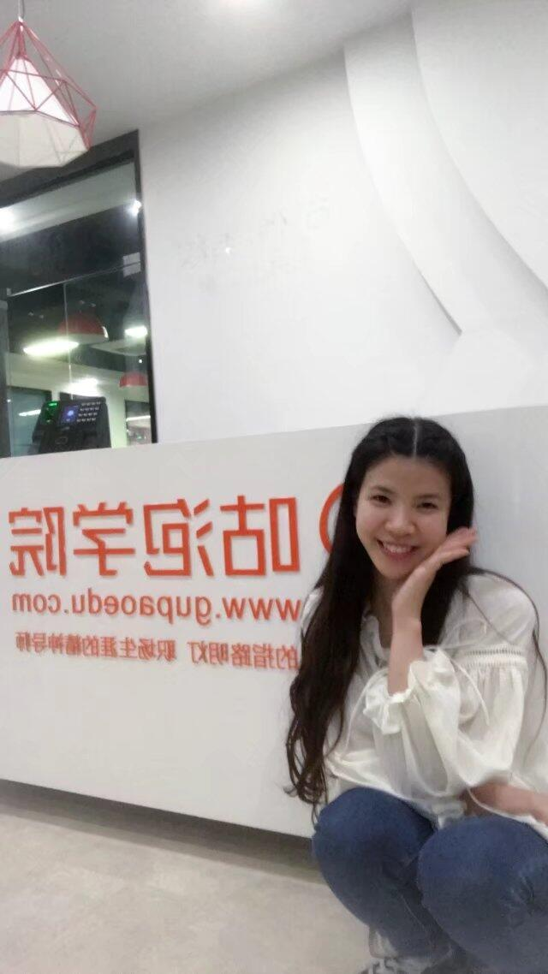






美美的售后团队
我们是追求品质与力求不断超越自己的团队，每一位成员也是亲密的伙伴，与公司一起成长与发展。我们尊重每次合作的机会与挑战，不断精进，力求完美。团队秉承专注、专业的服务思维，让学员通过在咕泡的学习过程中不断提升自我，并发掘无限的可能。热爱技术并坚信技术的力量让我们不断前进…

Slide 11


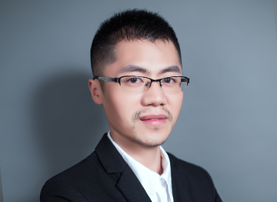




讲师风采
Tom
James
Sam
小马哥
Mic
曾就职于爱国者数码、中国电信，担任技术总监
开发过多套企业UI框架、JDBC框架。 热衷于分享经验，共同进步。
10年行业经验，曾就职于惠普、大众点评、互联网金融行业，丰富的前后台大型项目架构经验
格言：不仅授人以鱼，而且要授人以鱼杆
曾任职于阿里巴巴子公司以及多家上市集团公司的技术经理、资深架构设计师，多年企业实战架构经验
十余年Java EE 从业经验，架构师、微服务布道师、Dubbo 维护者。目前主要 负责阿里巴巴集团微服务技术实施、架构衍进、基础设施构建等。
10年java开发架构经验，曾就职于中国电信、陆金所等大型互联网公司。对大型互联网架构的演进以及改造有丰富的经验。

Slide 12



课程体系
项目实战
技术整合，成为大型互联网公司所需要的T型人才。
源码分析
分析spring、mybatis源码，修炼好内容，向架构师迈进。
STEP FIVE
性能优化
STEP FOUR
掌握JVM底层原理，做到知其然并知其所以然，然后才能获得更高的成就。
工程化技术
提高团队协作效率，把精力花在核心业务上
STEP THREE
STEP TWO
分布式/高性能/高可用
大型互联网公司必备技能，提升技术视野，完善自身技术体系。
STEP ONE

Slide 13
学习方式
腾讯课堂在线直播
课后作业
周三(20:30到22:30)
周六(20:00到22:00)
周日(20:00到22:00)
并且会提供课后录播视频用于巩固学习
每次课程知识点讲完以后，都会安排一些作业作为实践提升的方式.
课前预习资料
课程源码及课件分享
上课前提供课程的预习资料提前预习。并且有VIP专属小群，授课老师实时在线答疑解惑
分享课程中的源码及课件。

Slide 14
我们的优势
强大的师资团队
不断更新的课程体系
所有的讲师均有丰富的从业经验，更有BAT行业及互联网领域资深专家分享实战经验。
课程体系完全按照互联网公司常用的技术，并不断升级和完善更新，让学员保持持续的竞争力。
职业规划指导
内推资格
我们不仅仅培养的是技术人才，还会请行业内资深HR为大家讲解如何做好职业规划。
凡事在学习期间各个方面达到要求以后，可推荐到各大企业直接面试。

Slide 15























内推企业

Slide 16
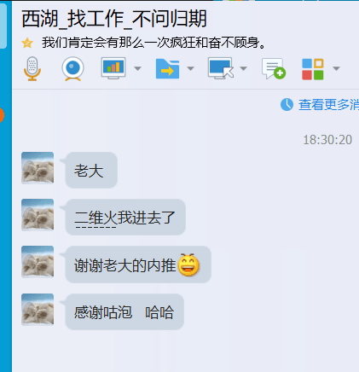
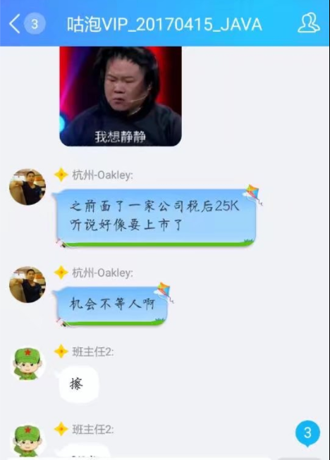
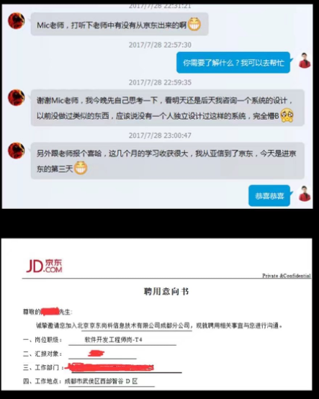
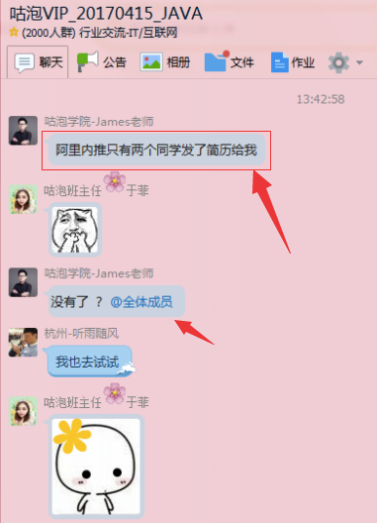
看看学员怎么说
一位VIP学员通过咕泡学院老师的介绍不到一周时间入职了二维火
每一个VIP学员，也许都是以后助你成功最好的人脉资源
学习不到2个月，已经入职到京东。你们都是最棒的，给自己一个坚持的理由
直接内推到阿里面试，做教育，我们是认真的。

Slide 17
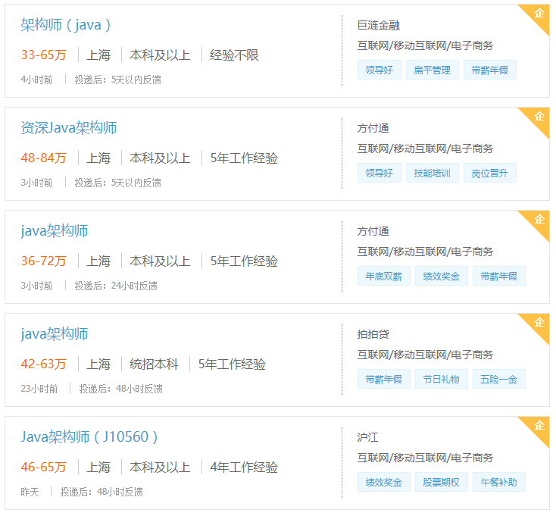
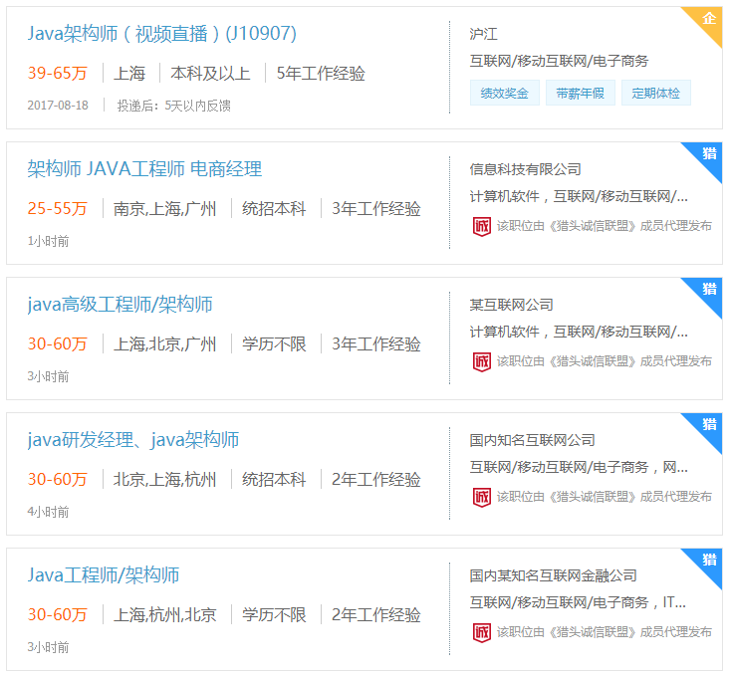
2017年JAVA市场行情

Slide 18



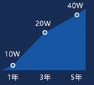
2017年JAVA行情
人才缺口达
40万
3到5年经验平均年薪
30到60万
入职互联网占
80%
据IDC数据统计，目前JAVA高级人才缺口达40万，互联网公司高端人才缺口持续攀升。
据猎聘、100offer等数据统计，工作3到5年的技术人才平均年薪在40W以上。
绝大多数JAVA高级人才会选择入职薪资待遇很好的互联网企业。
80% 互联网企业
14% 电信/银行外包
4% 传统企业
2% 其他

Slide 19

我们的愿景
“What
Makes us
Different
？”
我们不奢望改变培训行业的现状，但我们会做好每一个细节，服务好每一个学员

Slide 20


Slide 21
谢谢大家
THANK YOU FOR WATCHING
做技术人的指路明灯,职场生涯的精神导师

